Slide 1
디지털 음원 유통 프로그램
2016. 12. 16
윤수환

Slide 2
Purpose
이 프로그램은 디지털 음원을 유통하는데 필요한 프로그램이다
설계프로젝트B 3번째 프로젝트로 파일입출력 능력을 향상시키고 실전에서 사용할 수 있게 연습한다.

Slide 3
System Requirements
Highlight your own additional functions
사람들이 가장 많이 구매한 음악가의 앨범들을 출력하는 recommend함수
전략패턴을 이용했다.

Slide 4
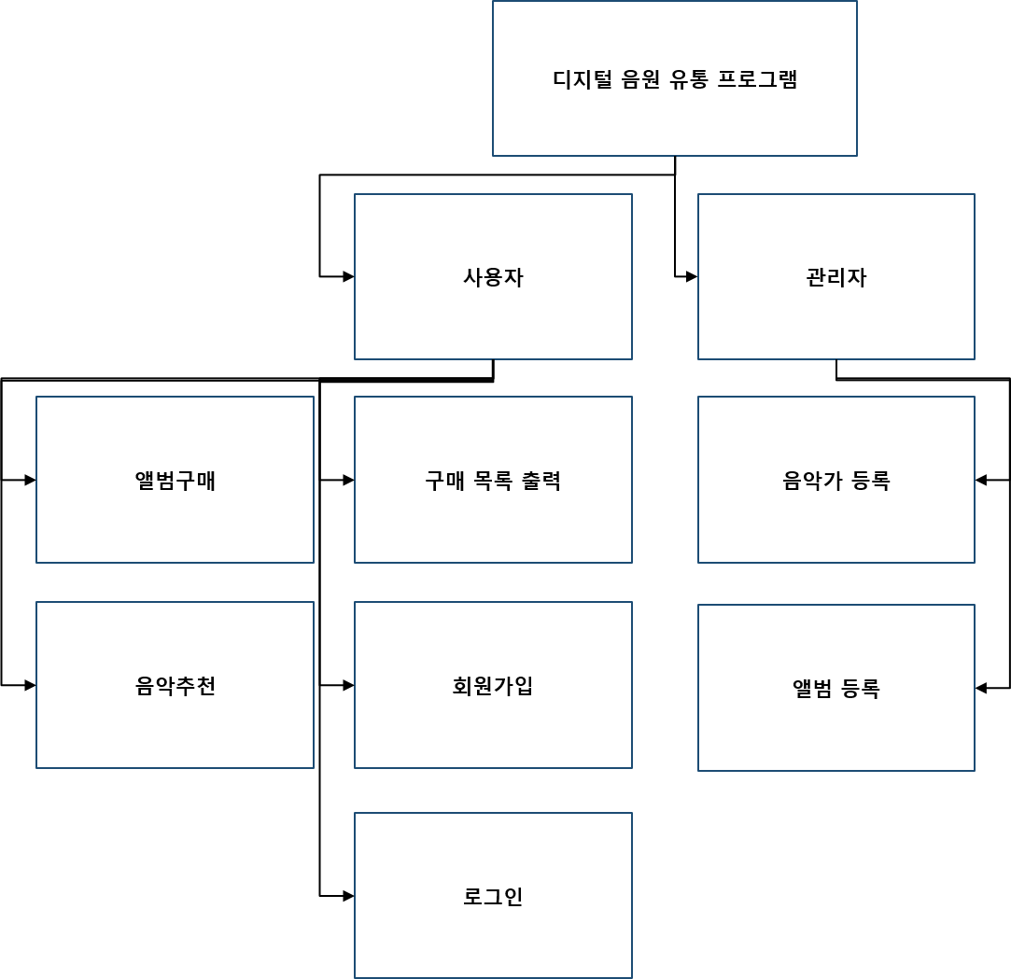
System Architecture
Explain overall modules of your system

Slide 5
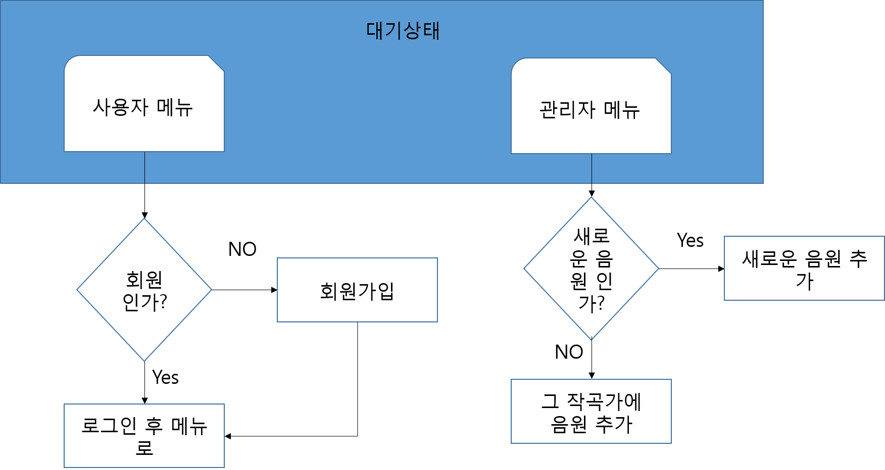
Processing Diagram
Explain how the modules work

Slide 6
Major Modules and Functions
Explain major modules, functions, and structures among whole modules in detail
전략패턴에 사용되는 recommend함수
앨범을 찾기 쉽게 해주는 search함수들

Slide 7
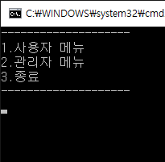
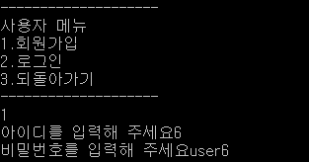
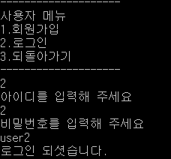
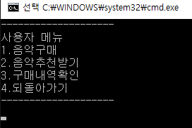
Interface Design
Show interface of your system
시작메뉴
2.사용자메뉴-회원가입
2.사용자메뉴-로그인
2.사용자메뉴-로그인후

Slide 8
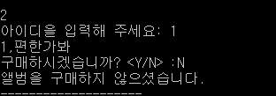
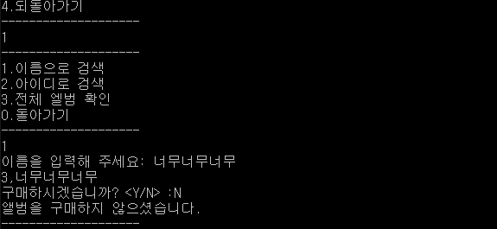
Interface Design
Show interface of your system
3.음악검색-아이디검색
3.음악검색-이름검색

Slide 9
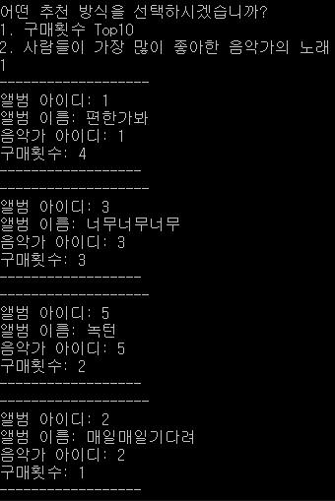
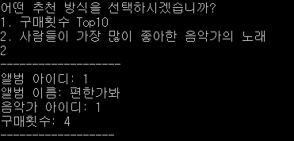
Interface Design
4.음악추천-top10
4. 음악추천 –best composer

Slide 10
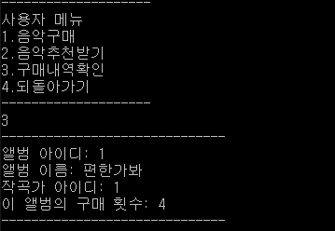
Interface Design
5.구매내역확인

Slide 11
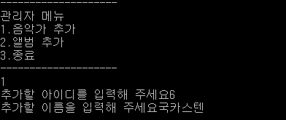
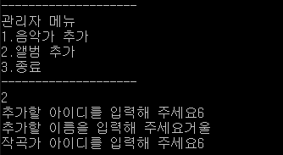
Interface Design
6.관리자메뉴-음악가 추가
6.관리자메뉴-앨범추가

Slide 12
Simulation
Make a plan that can show system requirements and additional functions before presentation so that we save time !!

